Slide 1
ГОРЯЧАЯ ЛИНИЯ
АНТИКОНТРАФАКТ
8 800 333 5 112

Slide 2
Горячая линия «Антиконтрафакт» – социально-значимый проект
В соответствии с резолюцией Экспертного совета при Государственной комиссии по противодействию незаконному обороту промышленной продукции от 15 декабря 2020 года, было принято решение о создании Горячей линии по противодействию незаконному обороту промышленной продукции c единым федеральным номером 8 800 333 5 112.
24 марта 2021 года на заседании Государственной комиссии по противодействию незаконному обороту промышленной продукции была поддержана инициатива Экспертного совета об открытии Горячей линии на территории субъектов Российской Федерации с единым федеральным номером, с целью создания объединенного сервиса для приема обращений граждан, представителей бизнес-сообщества по вопросам незаконного оборота промышленной продукции, на общественных началах.
Горячая линия «Антиконтрафакт», как один из механизмов общественного контроля, позволит в режиме реального времени отслеживать факты реализации продукции, находящейся в незаконном обороте.

Slide 3
Запуск Горячей линии проходит в несколько этапов.
-с января 2021 года - Линия работала в тестовом режиме,
-в феврале – Горячая линия стартовала в 8 регионах: Республиках Адыгея, Дагестан, Башкортостан, Смоленской, Омской, Свердловской, Мурманской областях и Приморском крае.
-С апреля по май 2021 года запуск планируется в 25 регионах,
-с сентября и до конца текущего года Горячая линия заработает на всей территории Российской Федерации.
Работа Горячей линии осуществляется в ежедневном круглосуточном режиме в строгом соответствии с законодательством Российской Федерации и Положением о Горячей линии «Антиконтрафакт».
Отправить сообщение на Горячую линию можно: по почте, по телефону, через Интернет. Обращения принимаются как с указанием персональных данных, так и анонимно. Звонки, поступившие на Горячую линию, записываются в целях дальнейшей обработки и реагирования. Прием и рассмотрение всех обращений на Горячую линию осуществляется на безвозмездной основе.

Slide 4
Горячая линия « Антиконтрафакт» не подменяет, предусмотренные законодательством Российской Федерации, каналы общения органов власти с гражданами и организациями по вопросам противодействия незаконному обороту промышленной продукции.
Федеральная таможенная служба Российской Федерации
Федеральная служба по надзору в сфере здравоохранения
Федеральная служба
по интеллектуальной собственности
Федеральная служба по защите в сфере прав потребителей и благополучия человека
Федеральная служба по ветеринарному и фитосанитарному надзору/ Россельхознадзор
Федеральное агентство по техническому регулированию и метрологии - Росстандарт
Федеральное агентство по рыболовству
Министерство внутренних дел Российской Федерации
Федеральное бюджетное учреждение российский федеральный центр судебной экспертизы при Министерстве юстиции РФ
Федеральная служба по экологическому, технологическому и атомному надзору/РОСТЕХНАДЗОР
Автономная некоммерческая организация «Российская система качества»/ РОСКАЧЕСТВО
Федеральная служба по надзору в сфере образования и науки
Национальная система аккредитации
Федеральная налоговая служба РФ
Государственная противопожарная служба МЧС России
Федеральная антимонопольная служба России
Федеральное агентство по управлению государственным имуществом
Федеральная служба по труду и занятости

Slide 5
Обращения на Горячую линию
Обращения, поступившие на Горячую линию, будут оперативно направляться в министерства и ведомства, в чьей компетенции находится данный вопрос. Представители Экспертного совета планируют ежеквартально, на заседаниях Государственной и региональных Комиссий по противодействию незаконному обороту промышленной продукции, информировать по итогам работы Горячей линии, а также о мерах, принимаемых в регионах по обращениям, поступающим в рамках работы Горячей линии.
На старте Проекта крайне важно довести информацию о работе Горячей линии до максимально возможного количества граждан. Планируется размещение информации о работе Горячей линии в региональных СМИ, на баннерах наружной рекламы, на стикерах в торговых точках, транспорте, метро. Планируется работа с молодежью по теме популяризации Горячей линии; проведение конференций блогеров, организации конкурса журналистов, освещающих вопросы противодействия незаконному обороту промышленной продукции. Создан и уже функционирует сайт Горячей линии «Антиконтрафакт», созданы страницы проекта в соцсетях.

Slide 6
88003335112.ru

Slide 7
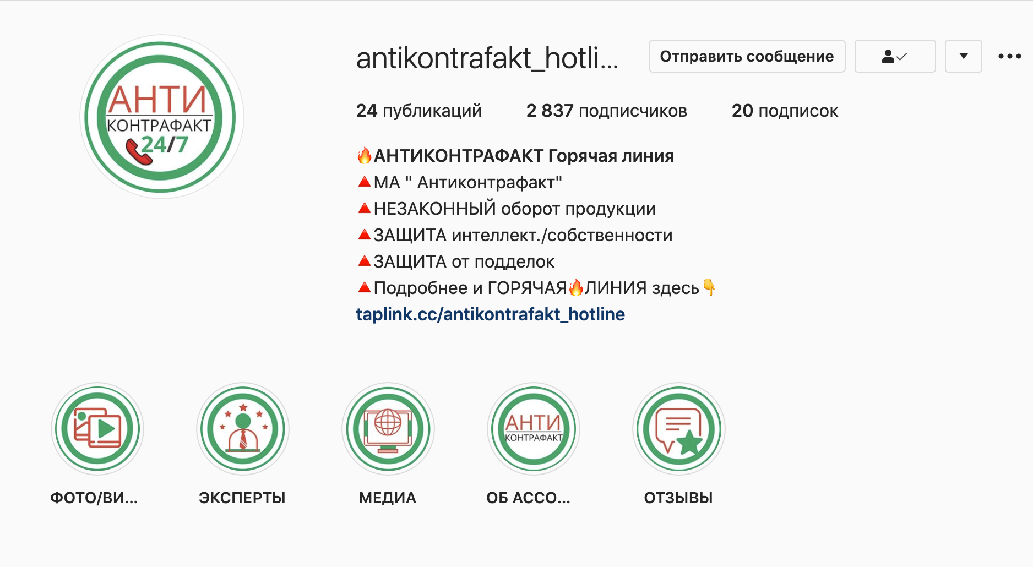
Антиконтрафакт-Горячая-линия
antikontrafakt_hotline
FACEBOOK
INSTAGRAM

Slide 8
Горячая линия - это простой, доступный и удобный сервис с единым федеральным номером для обращений организаций и граждан по любым вопросам незаконного оборота продукции на территории всей страны.
Реализация проекта, по решению Экспертного совета при Государственной комиссии по противодействию незаконному обороту продукции, поручена Международной ассоциации «Антиконтрафакт»
Государственная комиссия по противодействию незаконному обороту промышленной продукции
Экспертный совет при Государственной комиссии по противодействию незаконному обороту промышленной продукции

Slide 9
О Международной ассоциации «Антиконтрафакт»
В 2011 году по предложению МВД и Минпромторга РФ при поддержке Правительства России было создано некоммерческое Партнерство «Международный Альянс по борьбе с контрафактной продукцией« Антиконтрафакт ». общественными организациями России, Украины, Казахстана и Беларуси. В 2015 году Партнерство преобразовано в международную Ассоциацию организаций, занимающихся борьбой с контрафактной продукцией «Антиконтрафакт».
Среди проектов ассоциации, особое место занимает – Ежегодный
Международный форум «АНТИКОНТРАФАКТ»
Согласно постановлению правительства РФ, Международная Ассоциация «Антиконтрафакт» организовала и провела 22-24 октября 2012 года первый Международный форум «Антиконтрафакт-2012». В форуме приняли участие 2400 человек. Аккредитовано 256 представителей СМИ, что свидетельствует об огромном интересе к обсуждаемым вопросам.

Slide 10
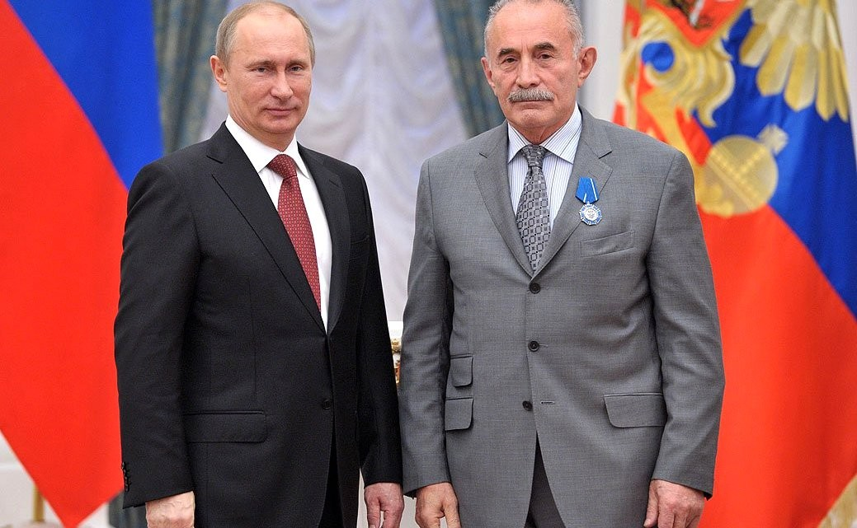
Возглавляет Ассоциацию известный российский политический и общественный деятель, генерал МВД, доктор юридических наук, профессор, ранее советник Президента Российской Федерации В.В.Путина
Аслаханов Асламбек Ахмедович

Slide 11
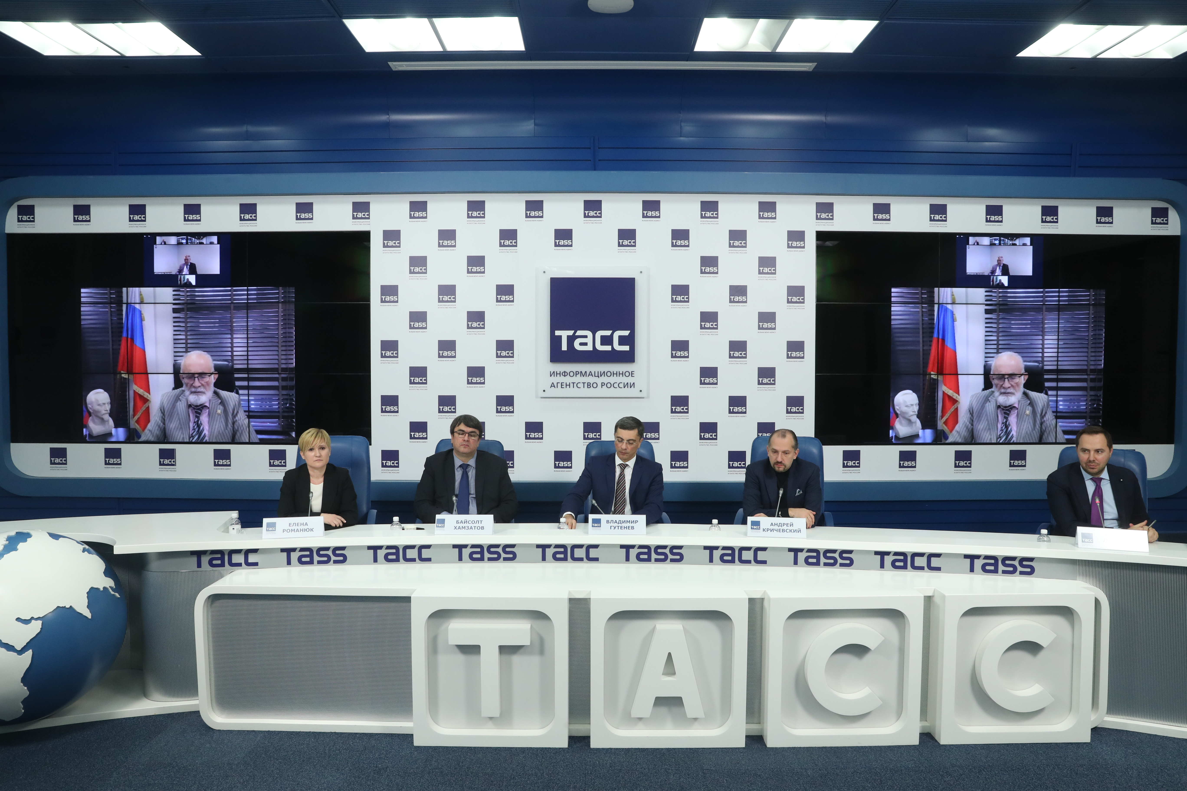
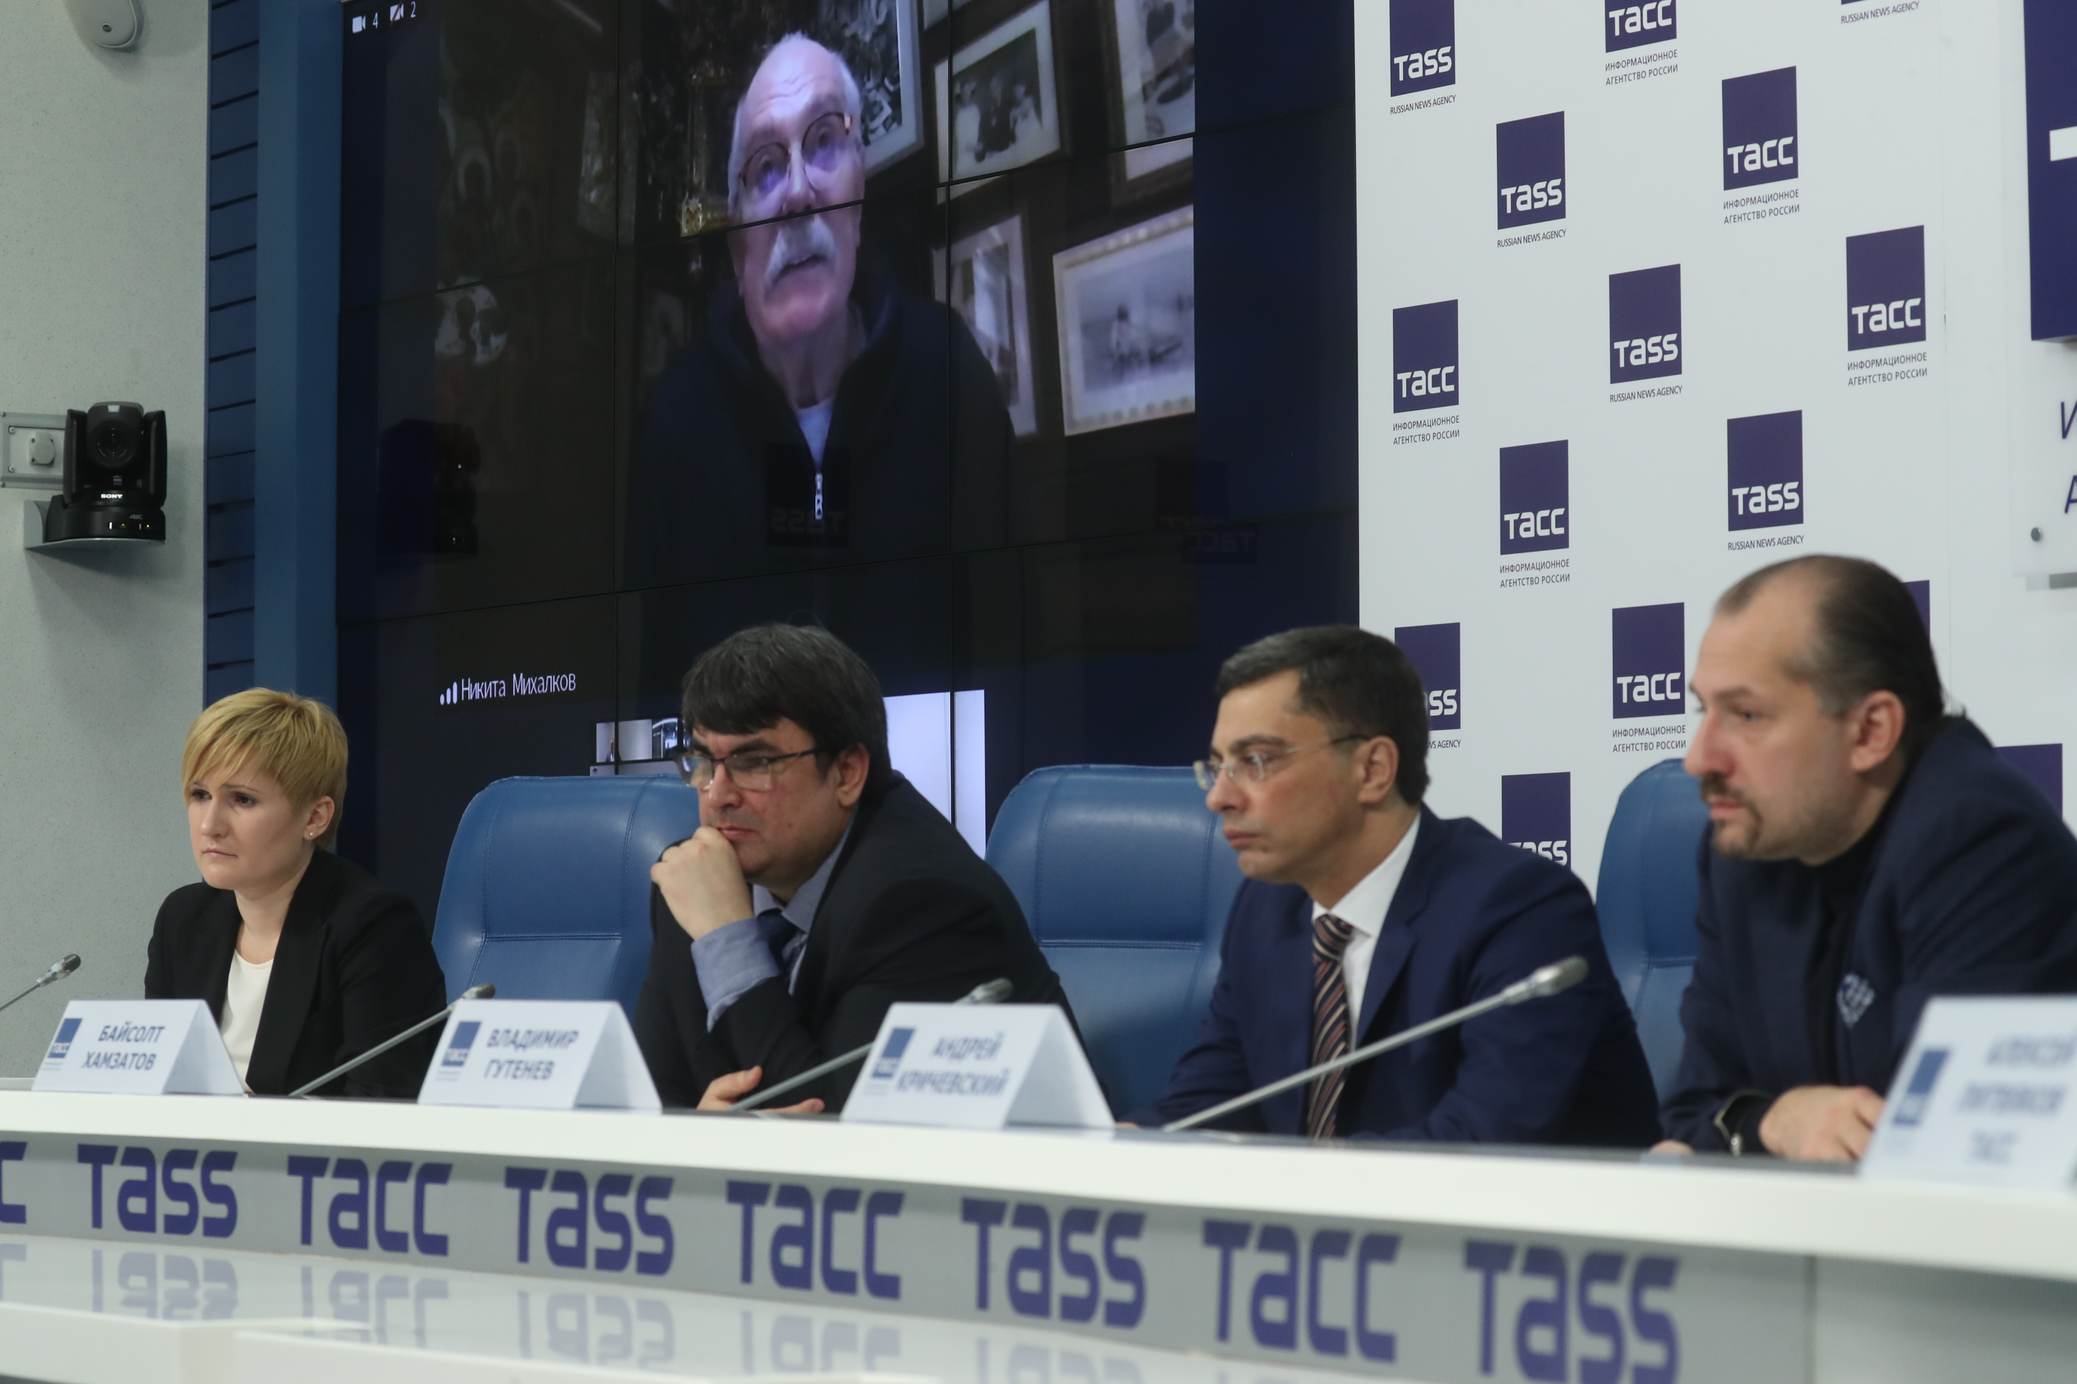
2 марта 2021 года состоялась конференция в Пресс-центре ТАСС, посвящённая запуску Горячей линии “Антиконтрафакт”. О работе Горячей линии, обеспечении прав потребителей и производителей, противодействии незаконному обороту промышленной продукции, а также способах защиты интеллектуальной собственности и авторских прав рассказали президент Международной ассоциации "Антиконтрафакт" Асламбек Аслаханов, первый вице- президент Международной ассоциации "Антиконтрафакт" Байсолт Хамзатов, первый вице-президент Союза машиностроителей России, заместитель директора департамента системы цифровой маркировки Министерства промышленности и торговли РФ Владислав Заславский, депутат Госдумы Владимир Гутенев, художественный руководитель Центра театра и кино Никита Михалков, начальник Управления торговых ограничений, валютного и экспортного контроля Федеральной таможенной службы России Сергей Шкляев, член Правления Российского союза промышленников и предпринимателей, председатель Комитета по интеллектуальной собственности и креативным индустриям, Президент Ассоциации IPChain Андрей Кричевский и финансовый директор региона Россия, Центральная Азия и Беларусь Группы компаний «БАТ» Елена Романюк.

Slide 12
Аслаханов Асламбек Ахмедович, Президент Международной Ассоциации «Антиконтрафакт»: «При активной гражданской позиции каждого потребителя - тех, кто против производства, оборота и потребления контрафактной продукции и не готов мириться с нарушениями прав потребителей, предпринимателей, кто ведет честный бизнес и выступает за цивилизованный рынок и честную конкуренцию - Горячая линия «Антиконтрафакт» станет одним из эффективных механизмов противодействия незаконному обороту промышленной продукции. Активная обратная связь с потребителем – главный залог успеха проекта».

Slide 13
Сайт: https://www.88003335112.ru/
Адрес: 109004, г. Москва, Николоямский пер., д.5, стр. 1
Тел.: 8 800 333 5 112
Эл. почта: hotline2021@mail.ru
Презентация - собственность МА «Антиконтрафакт»

